Slide 1

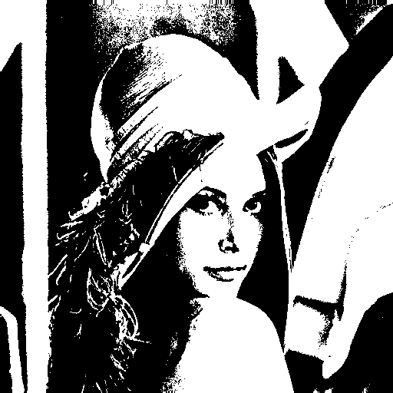
Edge Detection &
Morphology
S1154005李育林

Slide 2
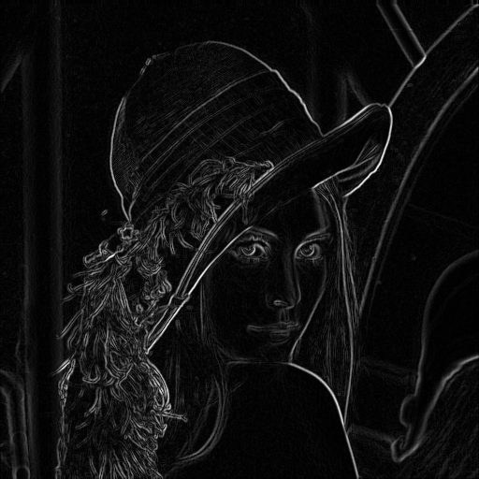
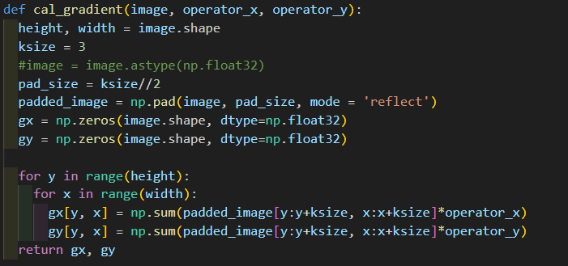
Edge Detection
使用sobel kernel對原圖進行kernel運算，分別計算出gx, gy，最後將兩維度之梯度各取平方相加開根號得到梯度值magnitude，即為本圖。
Sobel
Gradient計算

Slide 3

Edge Detection
與sobel相同作法，但不同之處在於使用的是prewitt kernel
Prewitt
Gradient計算

Slide 4
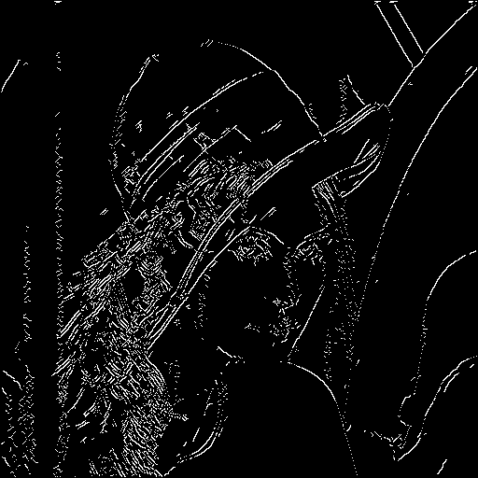
Edge Detection
1. 先使用高斯filter降低雜訊圖形後計算圖形之梯度值和角度
2. 接著依照梯度方向和鄰居比較，若小於其中一個鄰居則梯度值設為0(non-maxima suppression)
3. 接著透過高/低threshold去判斷強弱邊
4. 最後檢查弱邊周圍有強邊能連接，有的話則加入邊緣
Canny

Slide 5
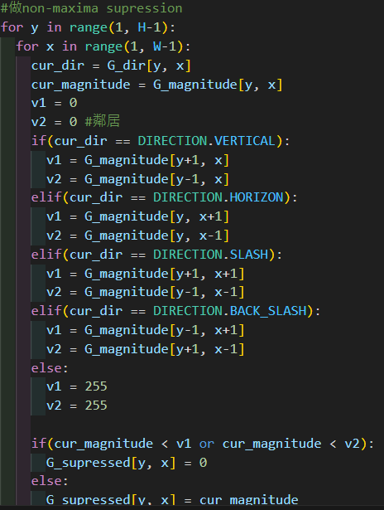
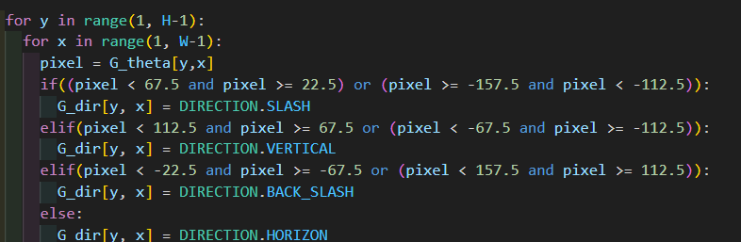
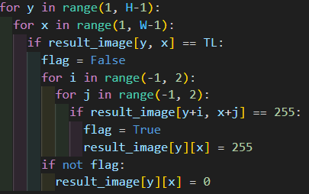
Edge Detection
判斷梯度方向
Non-maxima supression
強弱邊連接

Slide 6
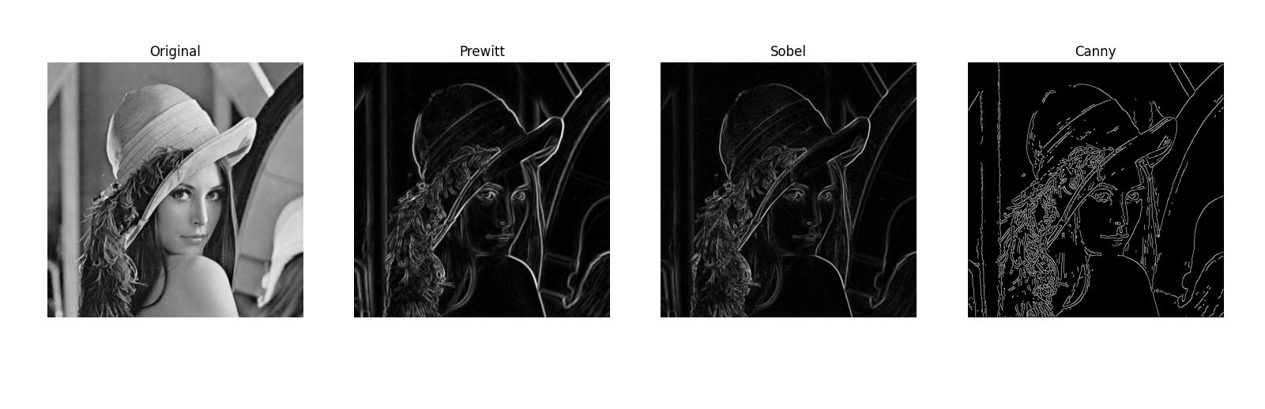
Edge Detection

Slide 7
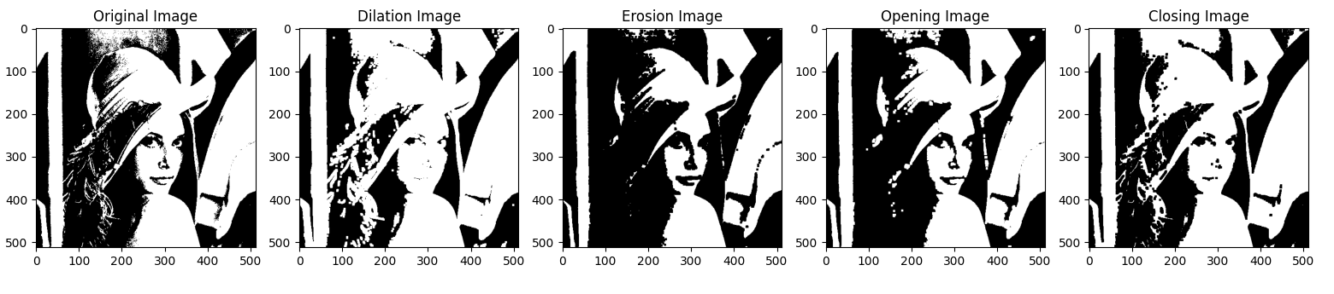
Morphology
*structure element為全為1(255)的3*3圖形

Slide 8
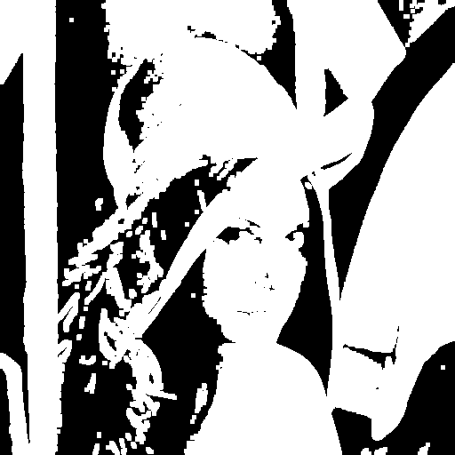
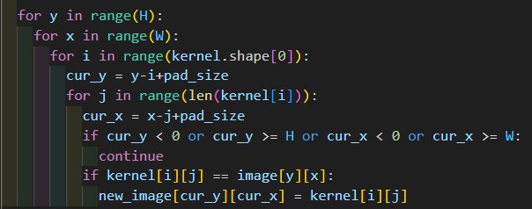
Morphology
將structure element去掃一遍圖，只要和原圖中白色(255)的部分有交集(有碰到)，皆會被轉換成1
Dilation

Slide 9
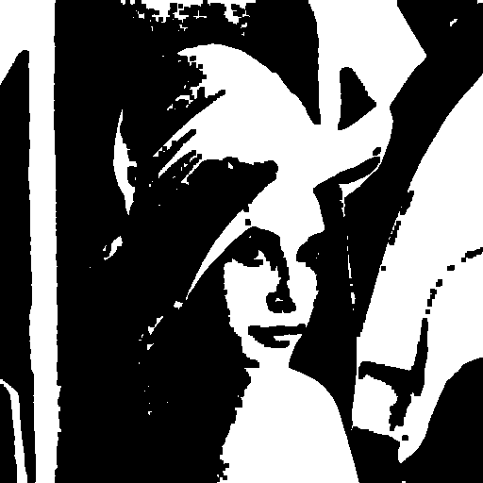
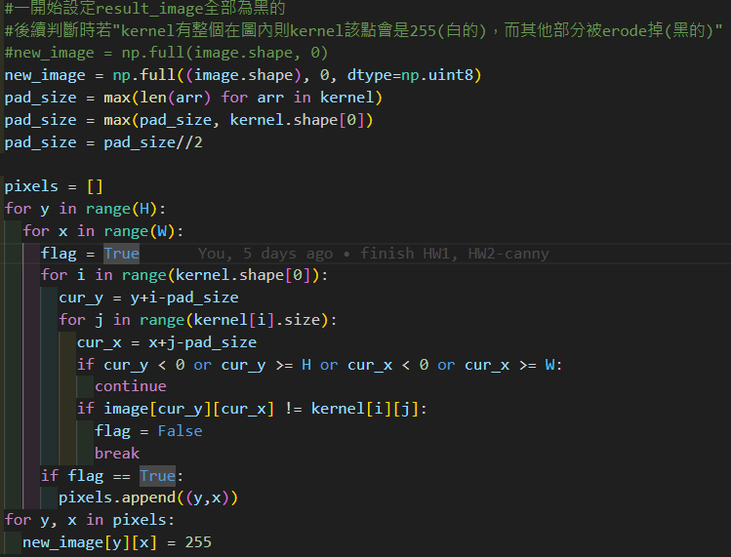
Morphology
Erosion實作起來則較dilation複雜，需要整個structure element都在對上原圖都符合才可保留點
Erosion

Slide 10
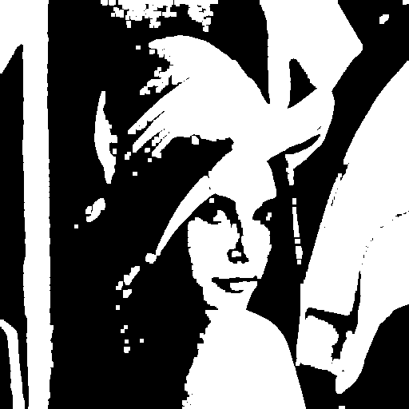
Morphology
即先做erosion後再做dilation，可以用於將不小心因雜訊連接起來的物件分開
Opening

Slide 11
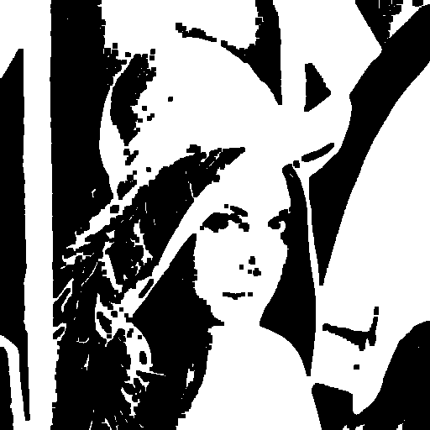
Morphology
即先做dilation後再做erosion，可以用於填補破洞密集的一直在0和255切換的區塊，如這張原圖帽子上方的部分
Opening

